Slide 1




Slide 2

Construyendo un País con calidad, desafío al 2021
Mirtha Rázuri Alpiste
Jefa (e) de PERÚ COMPRAS
JULIO 2017

Slide 3
AGENDA
La Central de Compras Públicas - PERÚ COMPRAS
Estrategia y servicios de PERÚ COMPRAS
Cómo aporta PERÚ COMPRAS al desarrollo de las MYPES

Slide 4

1
LA CENTRAL DE COMPRAS PÚBLICAS
PERÚ COMPRAS

Slide 5









Construyendo un País con calidad
Desafío al 2021
Contratación Pública
Autonomía
Modernos
Dinámicos
Eficientes
Técnica
Funcional
Administrativa
Económica
Financiera
Altamente
especializado
OPE
MEF
TI
Notes:
La Central de Compras Públicas (PERÚ COMPRAS) es un organismo público ejecutor adscrito al Ministerio de Economía y Finanzas, con autonomía técnica, funcional, administrativa, económica y financiera.
Nuestro objetivo es optimizar las contrataciones públicas a nivel nacional, a través de sistemas y procedimientos dinámicos y eficientes, con personal altamente especializado y aprovechando el uso de las tecnologías de la información y la economía de escala

Slide 6

La Central de Compras Públicas PERÚ COMPRAS
Dirección de Análisis de Mercado
Visión
Ser una entidad reconocida como un referente en compras públicas a nivel nacional e internacional, debido al desarrollo, aplicación y promoción de mejores prácticas en las materias de su competencia, generando confianza en las entidades, proveedores y ciudadanía
Misión
Somos la entidad especializada en gestionar y ejecutar compras públicas, así como facilitar la articulación entre las entidades y los proveedores, a través de mecanismos eficientes, transparentes, ágiles e innovadores y la acción de un equipo humano altamente calificado y comprometido; contribuyendo así al bienestar de los ciudadanos y a la competitividad del país
Notes:
Sin comentarios.

Slide 7
2
ESTRATEGIA Y SERVICIOS DE PERÚ COMPRAS

Slide 8
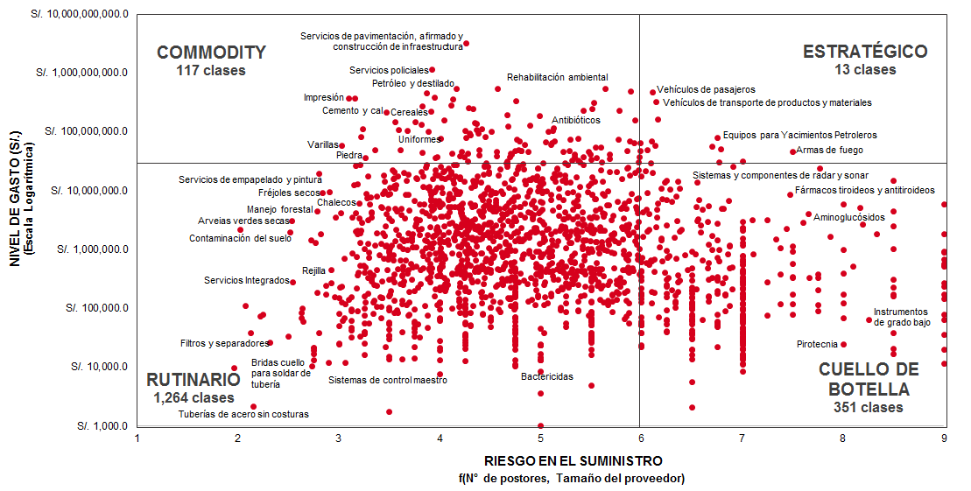
Construyendo un País con calidad
Desafío al 2021
Matriz de mapeo del abastecimiento público
(1,745 Clases)
Fuente: SEACE. Elaboración: Dirección de Análisis de Mercado – DAMER
Notes:
En PERÚ COMPRAS hemos realizado un Estudio con la finalidad de mapear todo el abastecimiento público, para lo cual, a cada artículo de compra le hemos dado un valor por su monto de contratación anual y otro valor para medir el riesgo de adquirirlo; colocando cada uno en la matriz que se ve en la diapositiva. El Estado Peruano contrata al año 1,745 clases de Bienes y Servicios, de los cuales: Existen 1,264 clases en el cuadrante rutinario, 117 clases en el cuadrante commodity, 351 clases en el cuadrante cuello de botella y 13 clases en el cuadrante estratégico. Cabe señalar además, que hicimos un análisis por cada sector priorizado por el poder ejecutivo (Salud, Educación, Interior, Defensa, Transportes y Comunicaciones, Vivienda, Ministerio Público y Justicia), obteniendo en total, 54 clases priorizadas consideradas como estratégicas.

Slide 9

Construyendo un País con calidad
Desafío al 2021
Estrategia de PERÚ COMPRAS
Catálogos especiales
Corporativas
Nivel de gasto
Commodities
Subasta Inversa
Estratégicos
Homologación/Subasta Inversa/ Entidad
Alto
Métodos
innovadores
Rutinarios
Catálogo Electrónico
Cuellos de botella
Homologación/Catálogo Electrónico/Entidad
Bajo
Riesgo en suministro / Impacto en objetivos
Bajo
Alto
Notes:
Por tanto, nuestro Estudio ha definido nuestras brechas iniciales de crecimiento, y definido nuestras metas para cerrarlas. En ese sentido, se han detectado 199 clases, que pueden convertirse en 54 nuevos catálogos electrónicos, que harían un total de 65 catálogos electrónicos que tendrían una participación en la compra pública superior al 17% (actualmente la participación es del 5%). Asimismo, se detectan 52 clases en el cuadrante commodity que contienen 1,786 productos (ítems), que entrarían a evaluarse para convertirse en Fichas Técnicas para Subasta Inversa, llegando a una participación del 11% (actualmente la participación es del 5%). Finalmente, sobre los cuadrantes con criticidad, se establecen 54 clases de artículos estratégicos priorizados que pasarían a trabajarse por homologación, cuya participación sería alrededor del 10% de la compra pública. Es decir, al cierre de las brechas iniciales, las herramientas de PERÚ COMPRAS (sin considerar las compras corporativas), tendrían una participación de casi el 40% de la compra pública en bienes y servicios.
Cabe señalar que al ser las compras corporativas oportunidades de agregación de demanda, homogenización y la consecución de mejores condiciones y beneficios para las Entidades del Estado, se plantea que donde se detecten oportunidades se harían compras corporativas (que podrían ocurrir en cualquiera de los cuadrantes).
De otro lado, al analizar los artículos con mayor participación presupuestal, podrían surgir catálogos especiales (por ejemplo, con procedimientos para compras de gran monto, hoy “gran compra”, o catalogar productos que no puedan ser llevados a Fichas Técnicas por temas de alta rotación por vigencia tecnológica, etc.).
Finalmente, al analizar los artículos con una mayor dificultad, podrían salir mecanismos innovadores de contratación dependiendo del tipo de artículo, del tipo de mercado en el que se encuentran, etc.

Slide 10
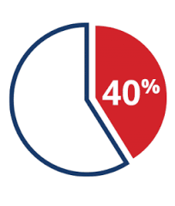




Construyendo un País con calidad
Desafío al 2021
Brechas identificadas de crecimiento
Catálogos Electrónicos
54 nuevos catálogos electrónicos
Subasta Inversa
1,786 productos (ítems), que entrarían a evaluarse para convertirse en Fichas Técnicas para Subasta Inversa
Productos Homologados
54 clases de artículos estratégicos priorizados que pasarían a trabajarse por homologación
Notes:
Por tanto, nuestro Estudio ha definido nuestras brechas iniciales de crecimiento, y definido nuestras metas para cerrarlas. En ese sentido, se han detectado 199 clases, que pueden convertirse en 54 nuevos catálogos electrónicos, que harían un total de 65 catálogos electrónicos que tendrían una participación en la compra pública superior al 17% (actualmente la participación es del 5%). Asimismo, se detectan 52 clases en el cuadrante commodity que contienen 1,786 productos (ítems), que entrarían a evaluarse para convertirse en Fichas Técnicas para Subasta Inversa, llegando a una participación del 11% (actualmente la participación es del 5%). Finalmente, sobre los cuadrantes con criticidad, se establecen 54 clases de artículos estratégicos priorizados que pasarían a trabajarse por homologación, cuya participación sería alrededor del 10% de la compra pública. Es decir, al cierre de las brechas iniciales, las herramientas de PERÚ COMPRAS (sin considerar las compras corporativas), tendrían una participación de casi el 40% de la compra pública en bienes y servicios.
Cabe señalar que al ser las compras corporativas oportunidades de agregación de demanda, homogenización y la consecución de mejores condiciones y beneficios para las Entidades del Estado, se plantea que donde se detecten oportunidades se harían compras corporativas (que podrían ocurrir en cualquiera de los cuadrantes).
De otro lado, al analizar los artículos con mayor participación presupuestal, podrían surgir catálogos especiales (por ejemplo, con procedimientos para compras de gran monto, hoy “gran compra”, o catalogar productos que no puedan ser llevados a Fichas Técnicas por temas de alta rotación por vigencia tecnológica, etc.).
Finalmente, al analizar los artículos con una mayor dificultad, podrían salir mecanismos innovadores de contratación dependiendo del tipo de artículo, del tipo de mercado en el que se encuentran, etc.

Slide 11
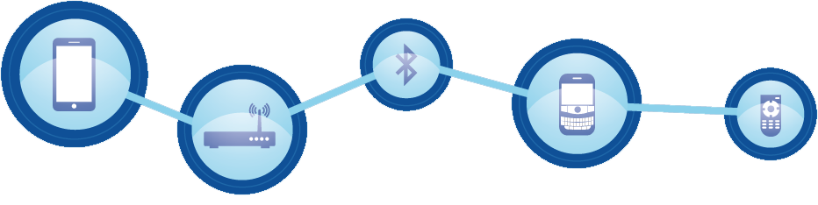


Construyendo un País con calidad
Desafío al 2021
5 - 8 días
Subasta Inversa
20 días
Productos Homologados
Servicios de PERÚ COMPRAS
3 días
Catálogos Electrónicos
60 - 75 días
Compras Corporativas y Encargos
110 días
Notes:
Los servicios de PERÚ COMPRAS buscan optimizar las compras públicas, en ese sentido, los catálogos electrónicos han sido diseñados para comprar en 3 días hábiles. (Si bien se ha medido que hoy por hoy el promedio de compra es de 8 días, creemos que se debe al efecto de la curva de aprendizaje -nuevo catálogo en nueva plataforma-, y que poco a poco los tiempos irán bajando). La subasta inversa está hecha para comprar entre 5 y 8 días (dependiendo del tope a transar de 65 UIT), los artículos homologados se contratan en 20 días (por adjudicación simplificada) y nuestros procedimientos de selección de compras corporativas y encargos se hacen entre 60 y 75 días; frente al promedio de 110 días de duración de una licitación o concurso público, según los últimos estudios de OSCE respecto a los tiempos de procedimientos de selección (actos preparatorios y procedimiento de selección). Aparte están los ahorros por economía de escala, asegurados en la Subasta Inversa y las Compras Corporativas y encargos por razones obvias (economía de escala), y además, con los criterios de la gran compra se aseguran hoy en los catálogos electrónicos y con la homologación, al hacer un mercado más predictivo y estandarizado en cuanto a los artículos de compra que pasan por este proceso.

Slide 12
3
¿CÓMO APORTA PERÚ COMPRAS AL DESARROLLO DE LAS MYPES?

Slide 13















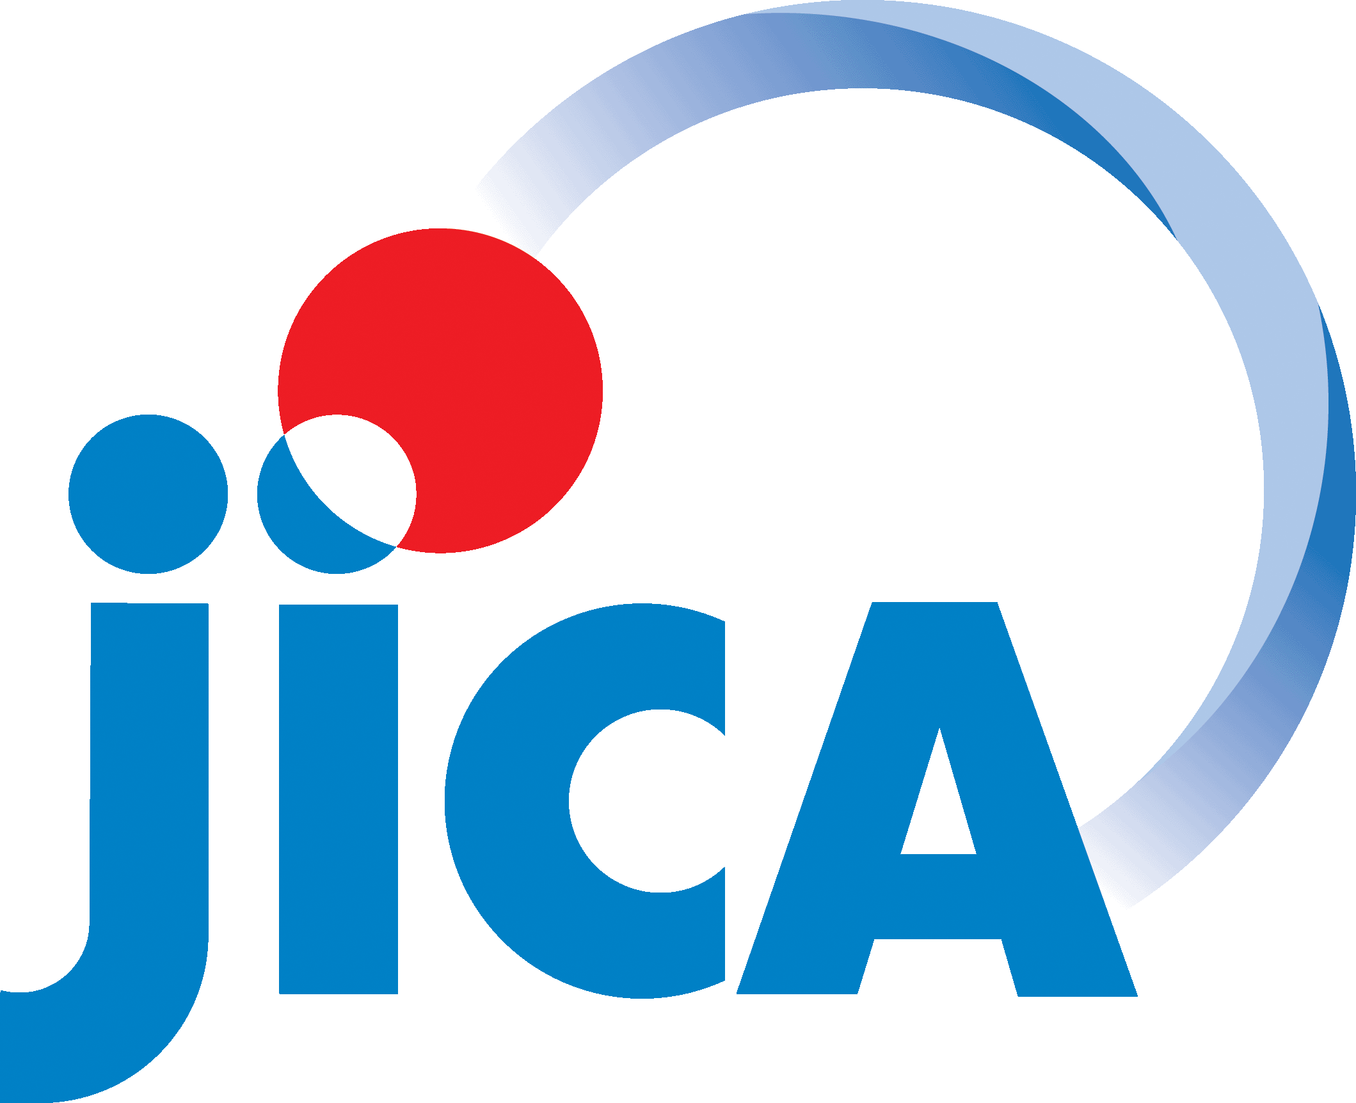
Construyendo un País con calidad
Desafío al 2021
Régimen de Contrataciones del Estado
Notes:
Las Entidades del Estado Peruano contratan bienes servicios y obras, principalmente a través de la Ley de Contrataciones del Estado o por normas internacionales en base a Convenios de Cooperación con organismos multilaterales. En este último caso, las MYPES difícilmente pueden participar, dado que los requisitos formales, garantías y montos a contratar suelen ser mayores.
NOTA: Existen otras maneras en las que el Estado contrata, como el régimen de Petro Perú, los regímenes de las Cajas Municipales, los Decretos de Urgencia que señalar alguna forma distinta de contratar algunos bienes, servicios y obras específicos y todas las excepciones previstas en a Ley 30225. Organismos internacionales como el Banco Mundial, han expresado que debería haber un único régimen de contrataciones.

Slide 14



Construyendo un País con calidad
Desafío al 2021
Opciones de una micro o pequeña empresa para contratar con el Estado
1
2
3
Notes:
Las opciones dentro de la Ley de Contrataciones actualmente, son los procedimientos clásicos, la subasta inversa y los catálogos electrónicos. Los números indican el orden de prelación para su ejecución, teniendo los Catálogos Electrónicos la primera opción.
Los procedimientos clásicos requieren: 1. Un esfuerzo del proveedor por cada contrato que desee obtener de cada una de las más de 3,000 entidades que pueden convocarlos. 2. Altos costos administrativos para preparar sus ofertas, para revisar, para impugnar, tasas y garantías. 3. Horarios reducidos para ofertar, posibles cruces de varios procedimientos de selección de interés. 4. Ofertas fijas, pues una vez que se plasman en los sobres quedan escritas en piedra y no pueden cambiarse. 5. Las oportunidades de vender deben ser buscadas por el proveedor. 6. Garantías financieras a las que las MYPES no acceden fácilmente. Principalmente esto último es lo que no les permite participar.
La subasta inversa requiere de compras por montos altos y no exime a los proveedores de presentar las garantías financieras, lo cual constituye el impedimento más grande a la participación.
En los catálogos electrónicos: 1. Un solo esfuerzo del proveedor le permite contratar por un año con más de 3,000 entidades. 2. No hay mayores costos administrativos, toda vez que todo es electrónico. 3. Puede ofertar sus productos 24/7. 4. Las ofertas son variables y pueden ser mejoradas en cualquier momento. 5. Las oportunidades buscan al proveedor. 6. No se requiere garantías financieras, solo una garantía simbólica en efectivo.
Los Catálogos Electrónicos se construyen bajo una política de apoyo a las PYMES, por lo cual, se constituyen como el único camino formal y viable para que éstas puedan contratar con el Estado. Esto concuerda con la estrategia de PERÚ COMPRAS, que busca catalogar “bienes y servicios rutinarios”, que son aquellos donde las micro y pequeñas empresas incursionan, dado que no se requiere de grandes capitales o conocimientos especializados para poder incursionar y poder hacer ofertas competitivas. Los Catálogos Electrónicos, desde marzo de 2016, están a cargo de PERÚ COMPRAS.

Slide 15

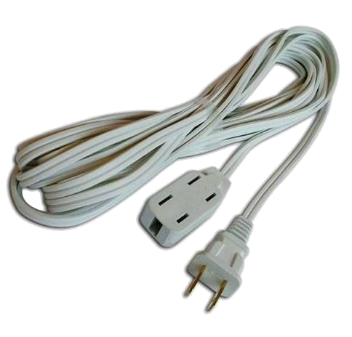
Construyendo un País con calidad
Desafío al 2021
¿Cómo participan las MYPES en los Catálogos Electrónicos?
1
Creación / Implementación
Convocatoria a proveedores interesados.
2
Extensión de vigencia
Convocatoria a proveedores existentes
E incorporación de nuevos
Notes:
Las MYPES pueden participar en dos momentos: 1. En la creación de un nuevo catálogo electrónico o en la implementación de un catálogo existente, o 2. En la extensión de vigencia de un catálogo existente (renovación con incorporación de nuevos proveedores).

Slide 16



Construyendo un País con calidad
Desafío al 2021
¿Qué pasos deben seguir las MYPES para participar?
1
1
3
Revisa
Portal web PERÚ COMPRAS
3
Revisa
Portal web PERÚ COMPRAS
Lee con atención el procedimiento
Participa activamente en
Los plazos y procedimientos
Lee con atención el procedimiento
Participa activamente en
Los plazos y procedimientos
2
2
4
Participa
Convocatorias para seleccionar proveedores
Participa
Convocatorias para seleccionar proveedores
Confirma y verifica
Si eres proveedor adjudicado.
Procedimiento 100% electrónico
Procedimiento 100% electrónico
Notes:
Revisar el portal de PERÚ COMPRAS para detectar las convocatorias (creación, implementación o incorporación de proveedores). Las convocatorias se publican en OSCE, SEACE, diarios de circulación nacional y redes sociales.
Participar en las convocatorias es sumamente sencillo, el procedimiento es 100% electrónico, solo necesitas una buena conexión a internet y registrarse no toma más de 3 minutos y presentar una oferta no toma más de un minuto. No se requiere preparar documentación y presentar sobres.
Leer el procedimiento es sumamente importante para que asegures una buena participación en el catálogo, pon atención a los plazos y a los procedimientos requeridos para que puedas ingresar a la operación de los catálogos electrónicos.
Confirmar y verificar si eres proveedor adjudicatario es sencillo (además, te comunicamos tus resultados el mismo día de la evaluación. Y listo… Solo queda esperar la puesta en operación del catálogo y tus ofertas estarán a disposición de más de 2,000 Entidades Públicas que actualmente utilizan la herramienta.

Slide 17








Construyendo un País con calidad
Desafío al 2021
¿Cuáles son los requisitos para participar?
No estar inhabilitado,
suspendido ni impedido
Otros
requisitos sectoriales
Registro y
presentación de ofertas
Notes:
Los requisitos de admisión son los siguientes: RUC activo, inscripción vigente en el RNP, no estar inhabilitado, suspendido ni impedido para contratar con el Estado y otros sectoriales de acuerdo a la naturaleza del catalogo electrónico.
Con esto, se procede a registrarse en el proceso y presentar ofertas a través del aplicativo de catálogos electrónicos.
Y listo!

Slide 18
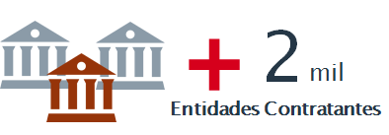
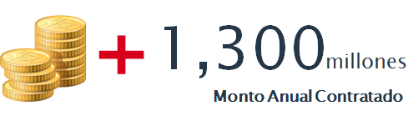


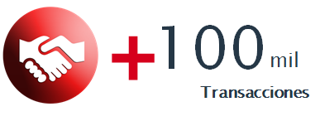
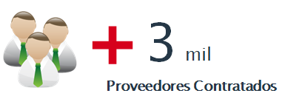
Construyendo un País con calidad
Desafío al 2021
Evidencia sobre la participación MYPE
> 56% con MYPE
> 70% con MYPE
> 81% con MYPE
Notes:
A través de los catálogos electrónicos al año se contrata:
1. Con más de 3,000 proveedores. 2. Con más de 2,000 entidades compradoras. 3. Más de 30,000 productos. 4. Más de 100,000 contratos. 5. Más de 1,300 millones de Soles…
De los proveedores, más del 81% es PYME
De los contratos, más del 70% se hace con PYMES
Del monto, más del 56% va para las PYMES
No utilicé información histórica porque no hay una tendencia a mejora, y se ve súper desordenado el cuadro. Los eventos internacionales son para mostrar todo lo bonito que tenemos, colocar algún tipo de dato que pueda desalentar a los participantes (que me imagino que son PYMEs, mejor ni ponerlo), de otro lado, en 10 minutos, explicar PERÚ COMPRAS y los beneficios para las PYMES, como que va a faltar tiempo…

Slide 19

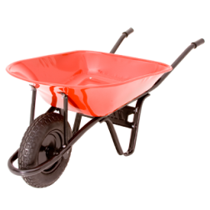
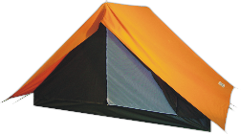

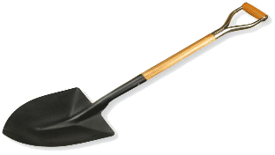
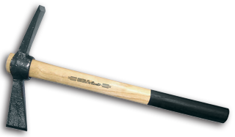
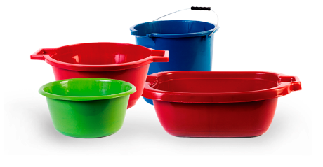

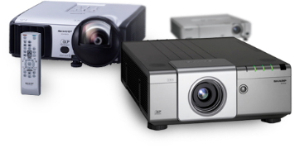
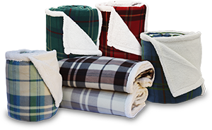
Construyendo un País con calidad
Desafío al 2021
Oportunidades existentes
presente año:
Herrramientas
Carretillas, picos, palas,
barretas, sacos
Techo
Carpas, calaminas, triplay,
bobinas
Ayuda Humanitaria
Enseres
Baldes, bidones, menaje
artículos de cuidado personal
Proyectores
Abrigo
Frazadas, botas, colchas
Notes:
Se supone que la programación incluía a todos estos rubros… En caso de no implementar este año, seguiríamos el siguiente ¿cierto?

Slide 20
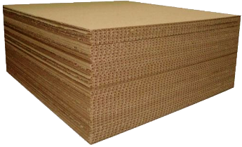



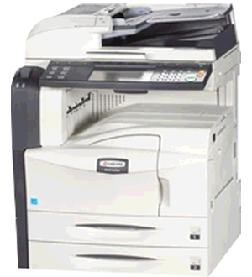
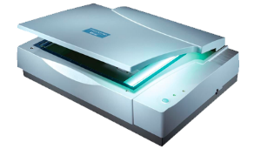
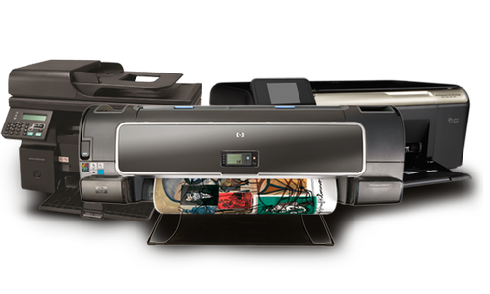
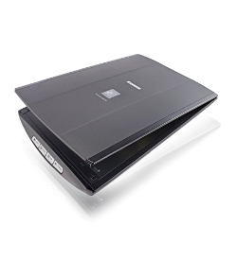
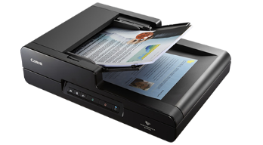
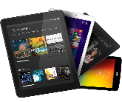
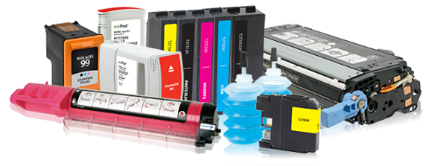

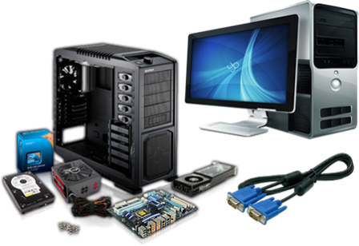
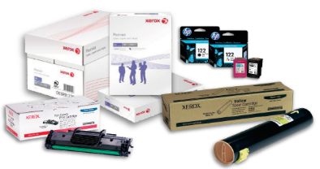
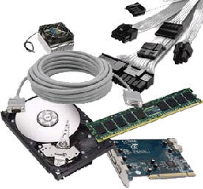
Construyendo un País con calidad
Desafío al 2021
Papeles y cartones
Oportunidades existentes
próximo año
Materiales e insumos
de aseo y tocador
Útiles de escritorio
Impresoras
Escáneres
Consumibles
para impresión
Computadoras portátiles
Repuestos
y accesorios para oficina
Computadoras de escritorio
Notes:
Oportunidad para proveedores de incorporarse, será durante el II trimestre del 2018
Fecha de fin de vigencia:
Catálogo Electrónico Fin de Vigencia de Catálogo Electrónico
Repuestos y accesorios de oficina 9/04/2018
Consumibles 9/04/2018
Impresoras 9/04/2018
Materiales e insumos de aseo y tocador 17/04/2018
Papeles y cartones 17/04/2018
Útiles de Escritorio 17/04/2018
Escáneres 2/05/2018
Computadoras Portátiles 2/05/2018
Computadoras de Escritorio 2/05/2018

Slide 21

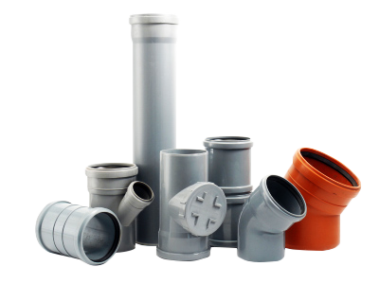

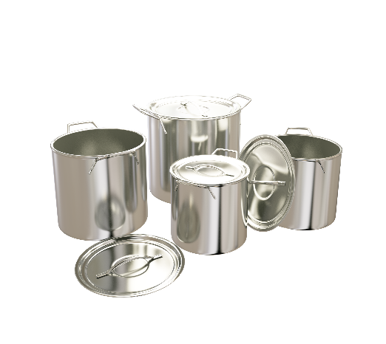

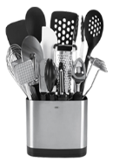

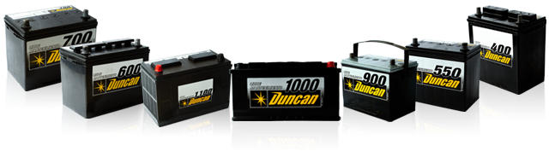

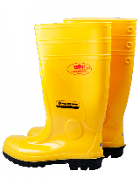
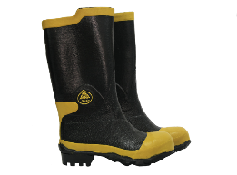
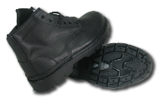
Construyendo un País con calidad
Desafío al 2021
Nuevas oportunidades:
Pinturas
Tuberías
Artículos
de limpieza
Utensilios
de cocina
Llantas
Baterías
Libros
Físicos y virtuales
Software
Calzado
Notes:
Programación para tercer trimestre 2017
Llantas
Tuberías
Pinturas
Artículos de limpieza
Utensilios de cocina
Baterías
Programación para tercer trimestre 2017
Libros
Software
Calzado

Slide 22



Construyendo un País con calidad
Desafío al 2021
Micro y pequeñas empresas:
Atentos a nuestras convocatorias
Participar es muy sencillo
¡Buena Suerte!
Notes:
Sin comentarios

Slide 23


Av. República de Panamá N° 3629
San Isidro, Lima – Perú
T (511) 643 0000
www.perucompras.gob.pe

